Slide 1
第12章
网络管理

Slide 2
本章内容提要
网络概述
网络管理与有关命令
电子邮件
网络安全
防火墙技术

Slide 3
12.1 网络概述
12.1.1 网络分类和拓扑结构
1．网络分类
网络按其覆盖范围的大小可以分为局域网(LAN，Local Area Network)、广域网(WAN，Wide Area Network)和城域网(MAN，Metropolitan Area Network)。
2．局域网的拓扑结构
a. 总线结构
网络的拓扑结构规定了计算机之间的连接方式。
c. 星型结构
b. 环型结构
网络拓扑结构

Slide 4
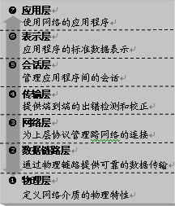
12.1.2 网络协议
网络协议是网络通信中的一种通信规程 ，即参与信息交换的双方都必须按事先约定的某种方法与规则传输和接收信息。
1．OSI参考模型

Slide 5
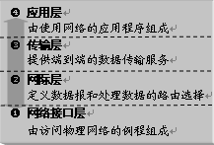
2．TCP/IP协议
TCP/IP协议层次结构
TCP/IP与OSI最大的不同在于OSI是一个理论上的网络通信模型，而TCP/IP则是实际运行的网络协议。

Slide 6
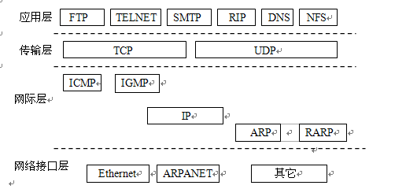
TCP/IP实际上是由许多协议组成的协议簇。

Slide 7
12.1.3 IP地址和掩码
1．IP地址
物理地址：在计算机网络中，每个网络设备(如网卡)自己的硬件地址。它是该设备在网络中的唯一标识。通常称作MAC(Media Access Control，媒体存取控制)地址。例如：00:00:c0:34:f1:52
IP地址是网络设备在网络中的逻辑地址。它独立于任何特定的网络硬件和网络配置，不管物理网络的类型如何，它都有相同的格式。
IP地址由两部分组成，即：网络地址和主机地址。
网络地址 | 主机地址
IP地址占用32位（二进制），一般表示为四个用句点隔开的十进制数字。例如：192.168.200.1。网络中的各台机器都必须有不同的IP地址。

Slide 8
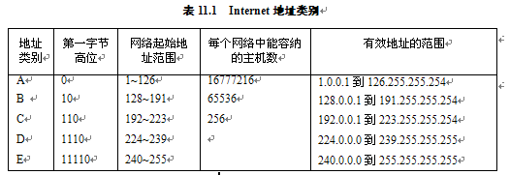
根据网络中能容纳主机数量的多少，IP地址通常分为A、B、C、D和E等五类。

Slide 9
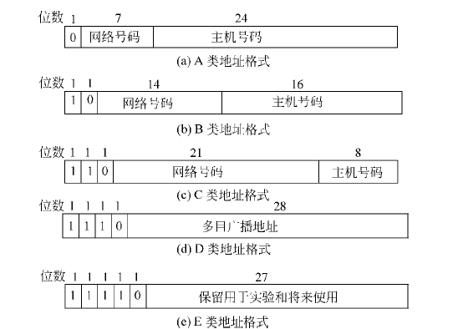
按照RFC 1918文件的规定，以下地址为私有地址：
1个A类地址：10.0.0.0
16个B类地址：172.16.0.0--172.31.0.0
256个C类地址用于私用地址：192.168.0.0--192.168.255.0

Slide 10
2．网络掩码
为了快速地确定IP地址的哪部分代表网络号，哪部分代表主机号，以及判断两个IP地址是否属于同一网络，就产生了网络掩码的概念。
网络掩码给出了整个IP地址的位模式，其中的“1”代表网络部分，“0”代表IP主机号部分。
掩码也采用点分十进制表示。用它来帮助确定IP地址网络号是什么，主机号是什么。网络掩码的一般形式是：
A类网络的标准缺省掩码是255.0.0.0
B类网络的标准缺省掩码是255.255.0.0
C类网络的标准缺省掩码是255.255.255.0。
将IP地址和掩码都转换成二进制数，二者按位与，其结果是网络号；IP地址中减去网络号的结果就是主机号。

Slide 11
12.2 网络管理与有关命令
12.2.1 网络管理功能
（1）配置管理
网络的配置管理反映了网络的运行状态。用来定义、识别、初始化和监控网络中的被管对象(即网络资源,如设备等),改变其操作特性,报告其状态变化。
（2）故障管理
是指管理功能中与监测设备故障以及对故障设备的监测、恢复或故障排除等措施有关的网络管理功能,其目的是保证网络能够提供连接和可靠的服务。
（3）性能管理
保证在使用最少的网络资源和具有最小时延的前提下,网络能提供可靠、连续的通信能力。

Slide 12
（4）安全管理
安全管理的目的是保证网络不被非法使用。其功能包括:支持身份鉴别,规定身份鉴别的过程;控制和维护授权设施及访问权限;支持密钥管理;维护和检查安全日志。
（5）计费管理
对于公用网来说,用户必须为使用网络服务付费。计费管理要记录用户使用网络资源的情况并收取相应的费用,同时也进行网络利用率的统计。
一般说来,在这5个基本功能中,前两个功能是必需的。另外,在实际应用中经常还需要一些附加的网络管理功能,如面向用户的服务支持,网络工程支持等。
网络管理员的任务是监测和控制组成所辖整个网络的硬件和软件系统，监测并纠正那些导致网络通信低效甚至不能进行通信的问题，并且要尽量降低这些问题再度发生的可能性。
实现网络管理需要一定的环境，包括管理方式、管理硬件平台、管理软件平台、应用软件以及测试工具等方面。

Slide 13
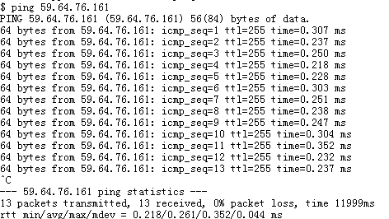
12.2.2 基本网络命令
1．ping命令
该命令常用来测试本机与远程主机的通信路径是否畅通。
一般格式是： ping [选项]... 目的地

Slide 14
2．ifconfig命令
ifconfig命令用来配置一个网络接口，即指定一个网络接口的地址，或者设置网络接口的参数。
一般形式：ifconfig [接口名] 或者 ifconfig 接口名 选项|地址...
示例：
显示所有当前活动的网络接口的情况。
# ifconfig
显示指定网络接口eth0的情况。
# ifconfig eth0
配置一个以太网接口，以给定IP地址定义这个网络接口的地址。同时，ifconfig命令自动地创建一个标准的广播地址和子网掩码。
# ifconfig eth0 211.68.38.133
指定以太网卡eth0的IP地址为211.68.38.133，广播地址为211.68.38.255,子网掩码为255.255.255.0。
# ifconfig eth0 211.68.38.133 broadcast 211.68.38.255 netmask 255.255.255.0

Slide 15
3．netstat命令
用于对TCP/IP网络协议和连接进行统计，统计内容包括：网络连接情况、路由表信息、接口统计等。常用来检查路由选择。
例如：
# netstat
将显示当前已创建的连接。其结果包括：本地和远程的地址、统计信息、连接状态等。
# netstat –nr
将显示路由表，其中包括目的地址、网关、掩码、标志等信息。可以用来查看在该路由表中是否安装了到达目的地的有效路由。

Slide 16
4．route命令
route命令为数据传递所需的网络连接配置路由信息。
路由决定了数据包从源主机到达目标主机的过程自开始直至到达目标主机中间哪个计算机要进行数据包的转发。
路由表中的每一项由若干域组成，其形式如下：
Destination Gateway Genmask Flags Metric Ref Use Iface …
示例：
显示路由表当前的内容。
# route
添加一个经由“ eth0”到网络221.56.76.x的路由，这里必须指定一个C类掩码，因为网络地址221.*是一个C类IP地址。另外，这里的“dev”可以省略。
# route add –net 221.56.76.0 netmask 255.255.255.0 dev eth0
添加常规回送接口的一项记录，网络掩码为255.0.0.0（A类网络，由目标地址确定），并且与“lo ”设备相关（假设这个设备预先已用ifconfig配置好网络接口）。
# route add –net 127.0.0.0

Slide 17
12.3 电子邮件
12.3.1 电子邮件系统简介
1．电子邮件系统的工作原理
当用户把邮件消息提交给电子邮件系统时，将邮件副本与发送者、接收者、目的地机器的标志及发送时间一起存入专用的缓冲区（Spool）。电子邮件系统则在后台完成把用户发送的邮件传送到目的地机器上的工作。
接收者的地址格式如下：收信人邮箱名@邮箱所在主机的域名
例如：mengqc@bistu.edu.cn
2．电子邮件系统的构成及功能
电子邮件系统由邮件用户代理MUA（Mail User Agent）和邮件传送代理MTA（Mail Transfer Agent）两部分组成。
●MUA是一个在本地运行的程序，它使得用户能够通过一个友好的界面来发送和接收邮件。
●MTA在后台运行，它将邮件通过网络发送给对方主机，并从网络接收邮件。

Slide 18
3．邮件转发和电子邮件网关
邮件转发软件允许本地网点将邮件地址中使用的标志符映射为一个或多个新的邮件地址。
别名映射可以是多对一或一对多。例如，通过映射可以把一组标志符映射到某一个人。别名系统允许一个用户拥有多个邮件标志符，包括绰号（Nickname）和职务。
采用称为电子邮件网关的计算机专门处理邮件列表。在这种系统中，发送者的机器不直接与接收者的机器联系，而是通过一个或多个电子邮件网关进行转发。
4．POP3
POP（Post Office Protocol，邮局协议） 是对电子邮件信箱进行远程存取的协议，它允许用户的邮箱安置在某个邮件服务器上，并允许用户从他的个人计算机中对邮箱的内容进行存取。
现在普遍采用的是它的第三个版本，即POP3，它在1993年成为Internet的标准。

Slide 19
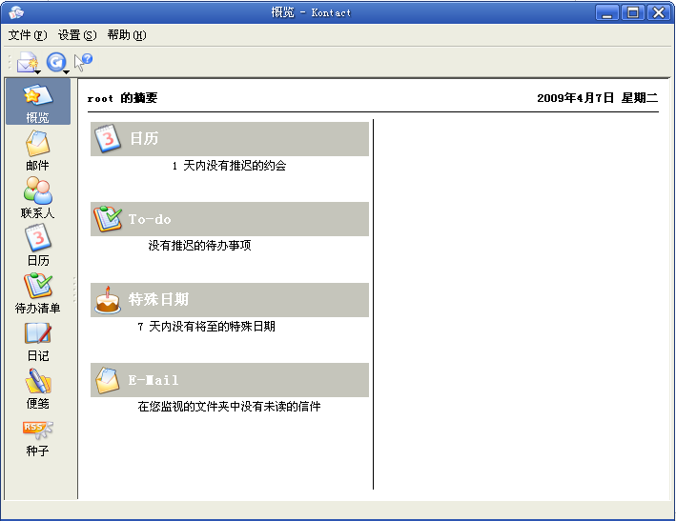
12.3.2 邮件环境简易配置
1．个人信息管理器
Kontact 是一个集成的个人信息管理程序，它将kmail、knode、kaddressbook、korganizer、knotes 等多个现有的工具集成到同一界面，并提供了一个Summary 界面，使之成为一款颇具效率的软件。
从开始菜单中选择“办公软件”→“个人信息管理器”即可开启个人信息管理器。
在菜单中选择“设置”→“配置摘要视图”，弹出“配置摘要视图”对话框，用户可以根据自己的需要定制Kontact 侧栏中显示的组件。
Kontact窗口

Slide 20
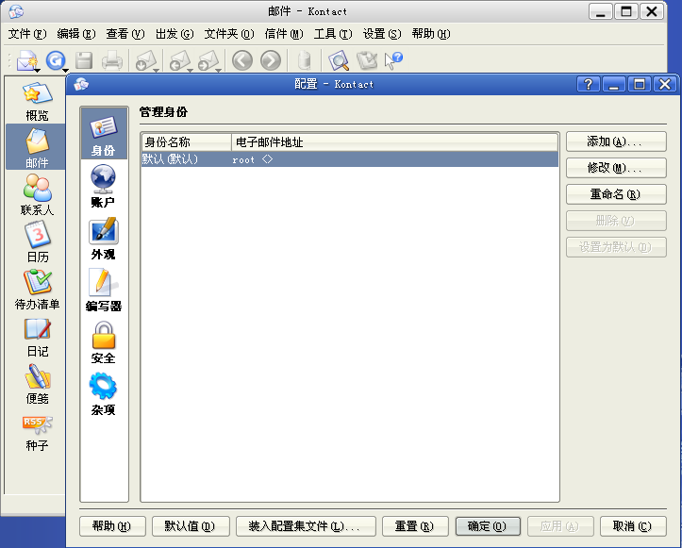
2．配置Kmail
▲启动Kmail 邮件客户端软件方式:
●“开始” →“办公” →“邮件客户程序”
●“个人信息管理器” →“邮件”
▲初始化配置：
●“设置” →“配置Kmail…”
管理身份配置窗口

Slide 21
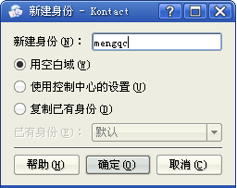
⑴设置身份标识信息
“身份” →“添加”
“新建身份”对话框

Slide 22
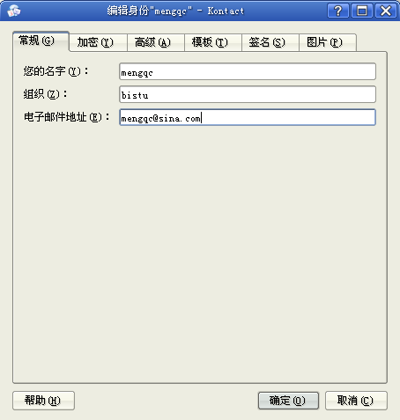
编辑身份标识
编辑身份界面

Slide 23
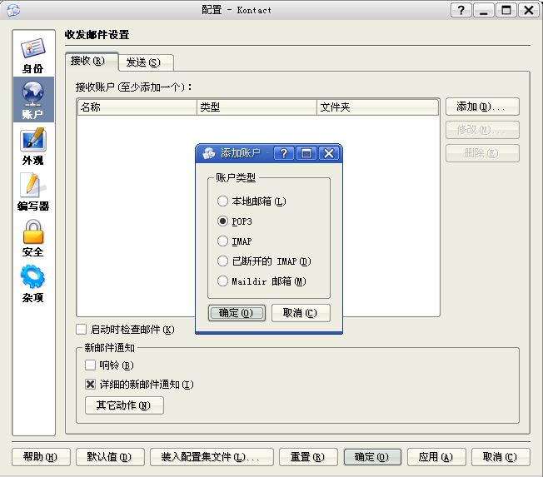
⑵配置账户信息
①邮件接收配置
▲Kmail 允许建立多个邮件接收账户。
●在“接收”配置窗口中，单击“添加”按钮，选择接收邮件的方式。
邮件接收设置

Slide 24
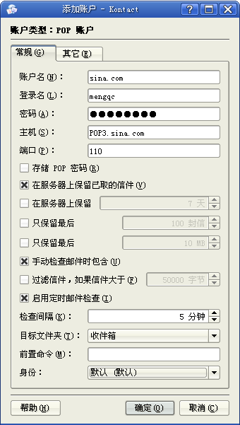
POP3 账号设置对话框
POP账户界面

Slide 25
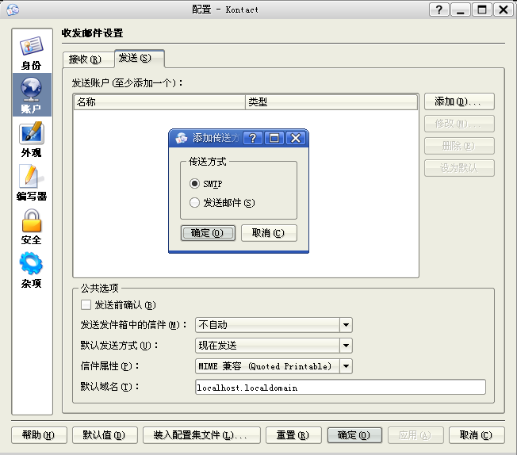
②邮件发送配置
●“收发邮件设置” →“发送”
邮件发送配置

Slide 26
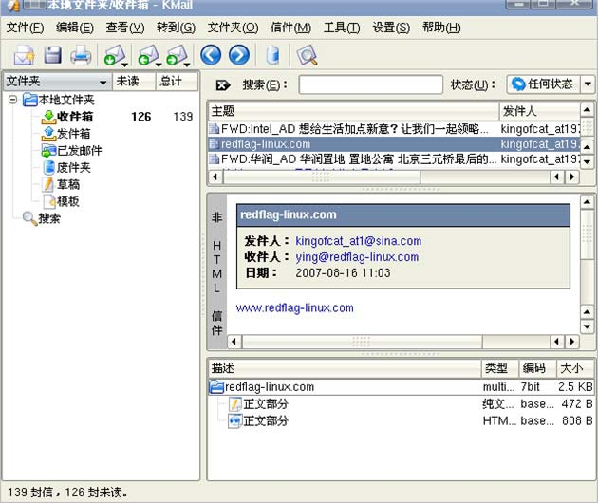
3．使用 Kmail 收发邮件
⑴邮件阅读
●单击邮件夹列表中的“收件箱”
邮件阅读窗口

Slide 27
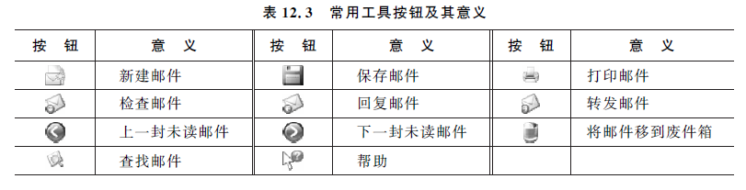
⑵邮件的编辑和发送
在 Kmail 中建立、发送邮件和其他邮件客户端软件类似。

Slide 28
12.4 网络安全
12.4.1 网络安全简介
1．网络威胁类型
Internet中受到的安全威胁主要来自下面几个方面：
●仿冒身份
●监听信息流
●篡改网上信息
●否认已发信息
●滥用授权
●寻隙而入
●拒绝服务
●非法使用
●信息外泄
●绕道入侵
●特洛伊木马
●信息重发

Slide 29
2．安全机制
国际标准化组织ISO对开放系统互连(OSI)的安全体系结构制定了基本参考模型(ISO 7498-2)。模型提供了如下五种安全服务：
●认证(Authentication)
●访问控制(Access Control)
●数据保密(Data Confidentiality)
●数据完整性(Data Integrity)
●抗否认(Non-repudiation)

Slide 30
目前根据该模型所建立的主要的安全机制包括：
⑴身份鉴别
⑵访问控制
⑶数据加密
⑷数据完整性
⑸数字签名
⑹防重发
⑺审计机制

Slide 31
12.4.2 Linux安全问题及对策
对Linux系统的安全设定包括：
1．取消不必要的服务
2．密码安全
3．保持最新的系统核心
4．检查登录密码
5．设定用户账号的安全等级
6．消除黑客犯罪的温床
7．限制用户对系统网络地址的访问
8．限制超级用户账号与密码
●一切操作都要“三思而后行” ●超级用户的命令路径十分重要
●不要由超级用户执行r-命令，如rsh、rlogin等
●不要使用超级用户远程登录系统
9．管理X Window
10．安全检查
11．定期对服务器进行备份

Slide 32
12.4.3 网络安全工具
网络安全扫描，也称为风险评估
风险评估技术也可以大致分为基于主机和基于网络两种方式
基于主机的产品包括：AXENT公司的ESM、ISS公司的System Scanner等；基于网络的产品包括ISS公司的Internet Scanner、AXENT公司的NetRecon、NAI公司的CyberCops扫描器、Cisco的NetSonar等。

Slide 33
12.4.4 计算机病毒
计算机病毒是人为制造的程序段，可以隐藏在可执行程序或数据文件中。当带毒程序运行时，它们通过非授权方式入侵计算机系统，依靠自身的强再生机制不断进行病毒体的扩散。
计算机病毒对计算机系统实施攻击的对象：
① 操作系统
② 编译系统
③ 数据库管理系统
④ 计算机网络

Slide 34
1．Internet莫里斯蠕虫
计算机历史上最大的安全危机发生于1988年11月2日，美国Cornell大学的研究生R.T.Morris把独自编写的一个名为蠕虫的程序放在Internet上。
蠕虫包含引导程序和蠕虫本体两个程序。
蠕虫感染主机的方法有如下三种：
① 用rsh命令运行一个远程shell
② 利用BSD系统中的finger程序
③ 依赖于电子邮件系统的一个漏洞—— sendmail
应当严肃指出，有意制造和传播计算机病毒是一种犯罪行为。

Slide 35
2．计算机病毒的特征
① 病毒程序是人为编制的软件，具有短小精悍的突出特点。
② 病毒可以隐藏在可执行程序或数据文件中。
③ 可传播性，具有强再生机制。它反映了病毒程序最本质的特征。
④ 可潜伏性，具有依附于其他媒体寄生的能力。
⑤ 病毒可在一定条件下被激活，从而对系统造成危害。
3．计算机病毒的传播方式
4．对付病毒的常用方法
① 购买、安装正版软件。
② 不要随意打开未知用户发来的邮件。
③ 安装杀毒软件，定期或不定期地运行杀毒工具，并及时升级杀毒软件版本。 ④ 及时下载操作系统的补丁软件包。
⑤ 系统重新安装之前，最好将整个硬盘重新格式化，包括重新格式化引导区。 ⑥ 为文件和目录设置最低权限。

Slide 36
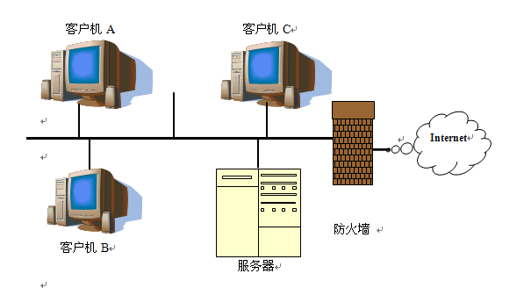
12.5 防火墙技术
12.5.1 防火墙技术的基本概念
防火墙示意图

Slide 37
12.5.2 防火墙的基本技术
1．防火墙分类
⑴包过滤技术
包过滤技术一般在网络层对数据包进行选择，选择的依据是系统内设置的访问控制表，它是一组过滤逻辑规则，通过检查数据流中每个数据包的地址、协议、端口和协议状态等信息，来决定是否允许该数据包通过。
⑵代理服务技术
代理服务使用一个客户程序与特定的中间节点（防火器）连接，然后由中间节点与服务器进行实际连接。

Slide 38
2．防火墙管理工具ipchains
它是实现安装、维护、检查Linux内核防火墙规则的管理工具。
ipchains防火墙定义了四个被称为“链”的规则集,即:输入(input)链、转发(forward)链、输出(output)链和用户定义链(userdefinedchains)。
注意,这里的链是一个规则集,每一个都对应了一个单独的规则表。一个规则指定了一个匹配标准和一个规则目标。当链中某一规则的匹配失败,就用下一个规则继续进行匹配;否则,用规则目标指定的方法处理。
更具体一点说,防火墙规则指定数据包的格式和目标。

Slide 39
为了改进教学
请提宝贵意见
谢谢！

